Slide 1

1
一轮复习 元素化合物

Slide 2
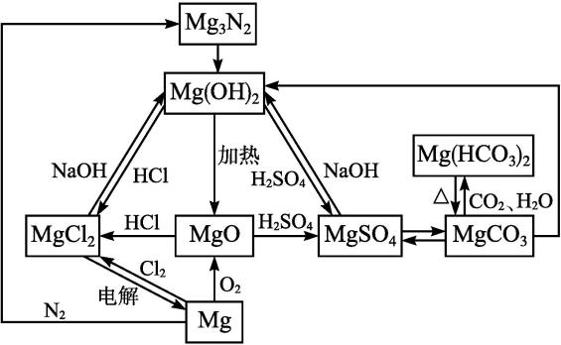
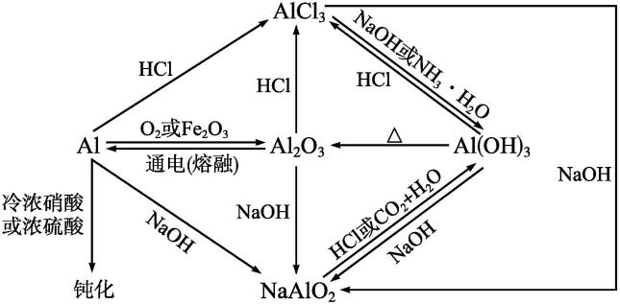
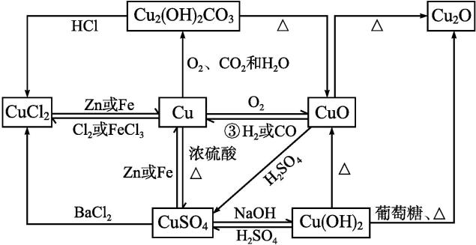
第3讲 镁铝铜及其化合物

Slide 3
复习目标
1.了解镁、铝、铜单质及其重要化合物的性质、用途和制备方法。
2.了解常见金属的活动性顺序。
3.了解合金的概念及金属材料的重要应用。

Slide 4
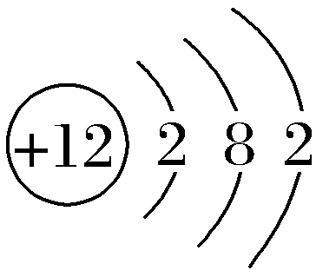
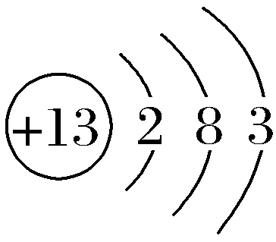
一、镁铝及其化合物
1.镁、铝单质
(1)原子结构和存在
名称 | 镁 | 铝
在周期表中位置 | ______周期________族 | ______周期________族
原子结构示意图
自然界存在形态 | ________态 | ________态
第三
第ⅡA
第三
第ⅢA
化合
化合
(2)物理性质
都是银白色、有金属光泽的固体，有良好的_____________、_____________和导热性等，密度较小，质地柔软。
延展性
导电性

Slide 5
(3)化学性质
仍能使酚酞变红

Slide 6
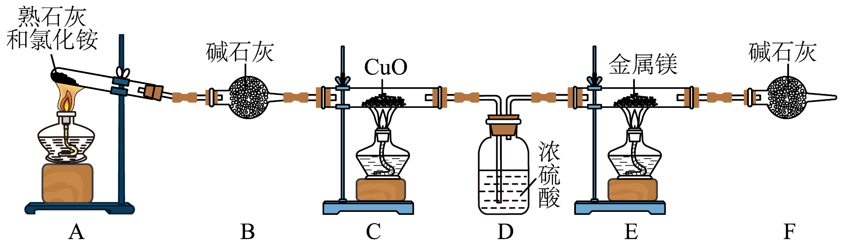

Slide 7
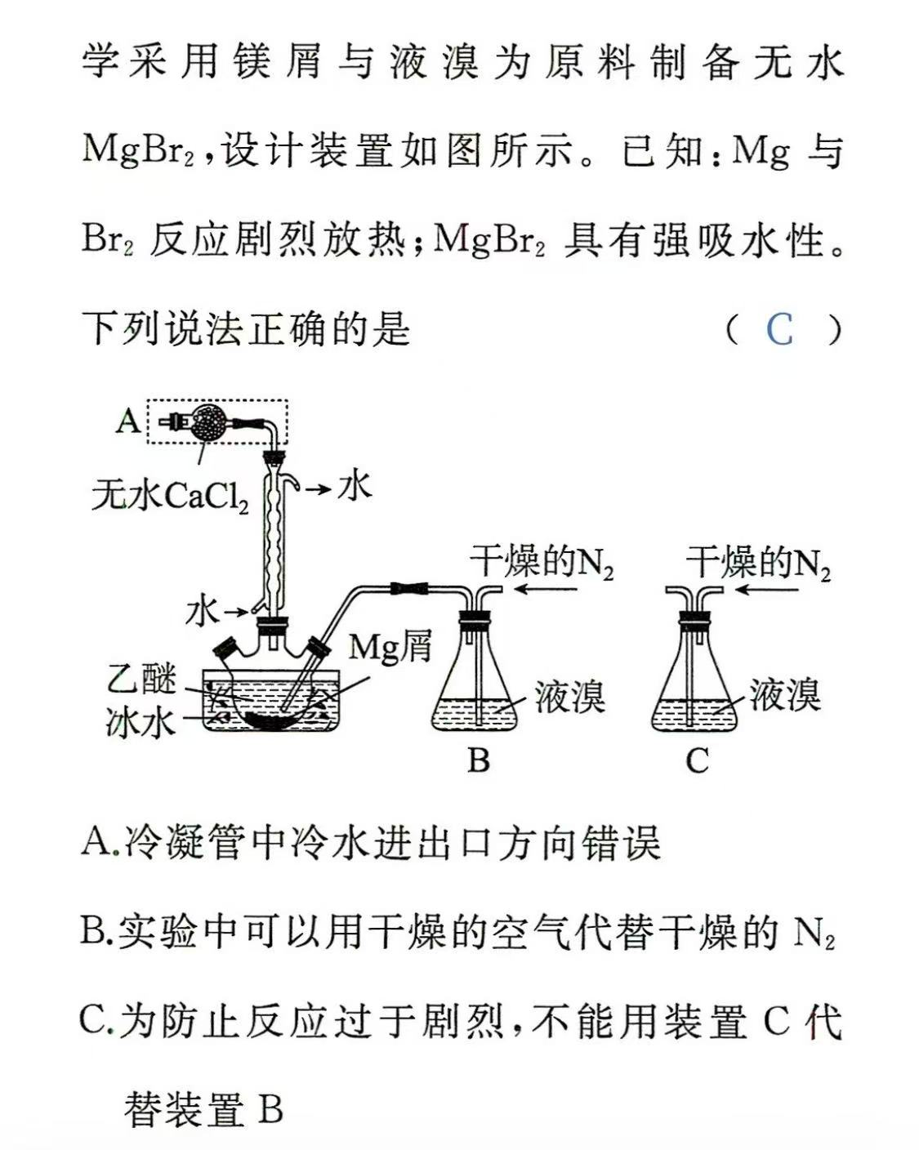
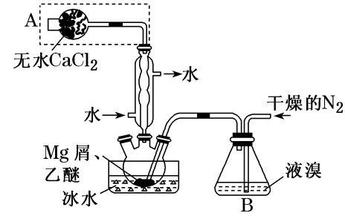




Slide 8
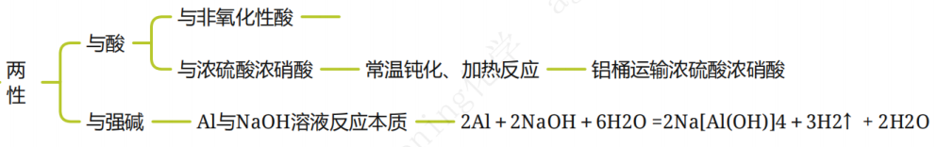


不能用CO₂、水、泡沫灭火器灭火

Slide 9
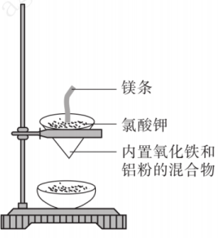
铝热反应：
治炼高熔点金属(V、Cr、Mn)、焊接钢轨、铝热剂燃烧弹

Slide 10
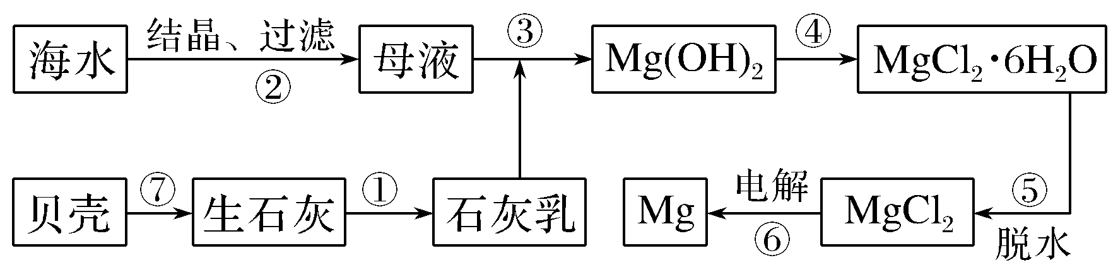
（4）制备
从海水中提取镁的工艺流程如图所示：
回答下列问题：
(1)海水通过结晶、过滤得到的固体物质主要是____________________。
(2)怎样使MgCl₂·6H₂O失去结晶水得到MgCl_{2?}
NaCl
提示 将晶体置于HCl气体氛围中脱水。

Slide 11

制备铝：

Slide 12
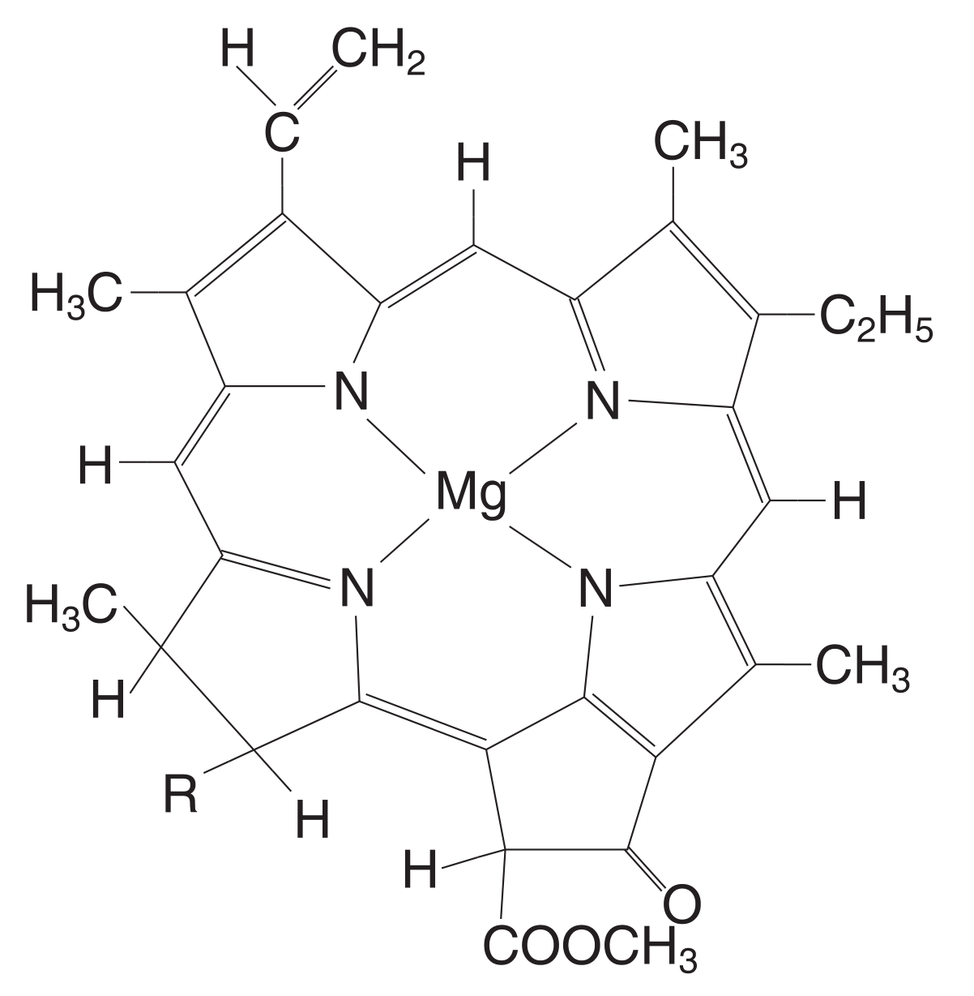
（5）用途
镁合金、镁照明弹
热水器中镁棒内胆防腐（牺牲阳极法）
叶绿素含镁

Slide 13
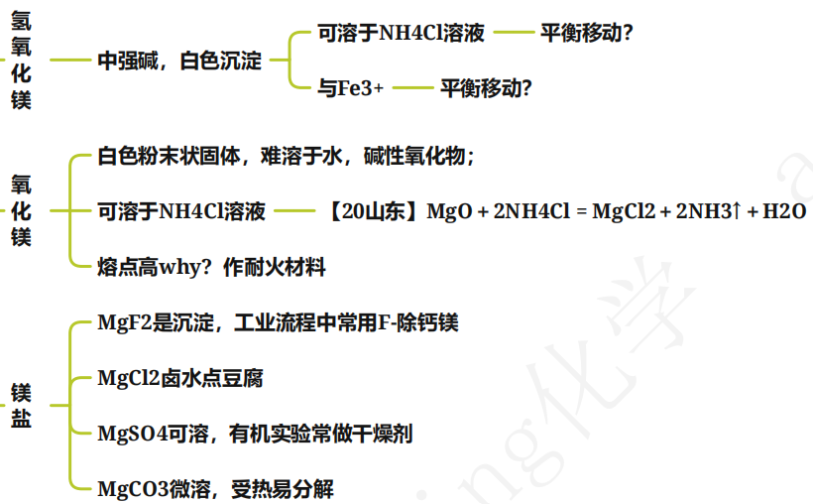


2.氧化镁和氧化铝
MgO＋2H＋===Mg^{2＋}＋H₂O
Al₂O₃＋6H＋===2Al^{3＋}＋3H₂O
Al₂O₃＋2OH－＋3H₂O===2[Al(OH)₄]－

Slide 14
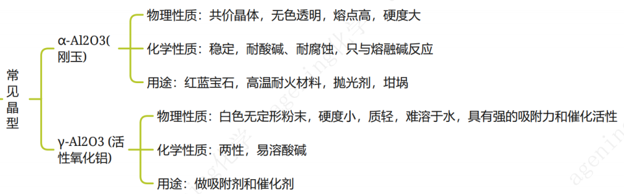
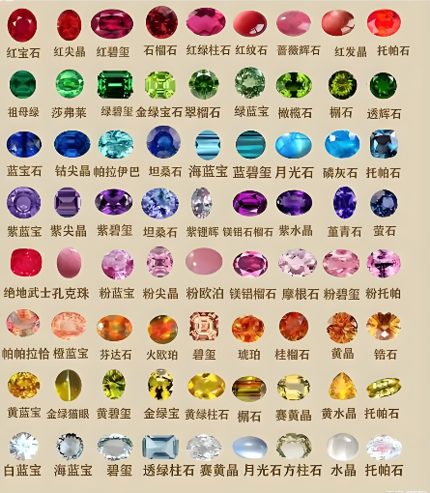

Slide 15
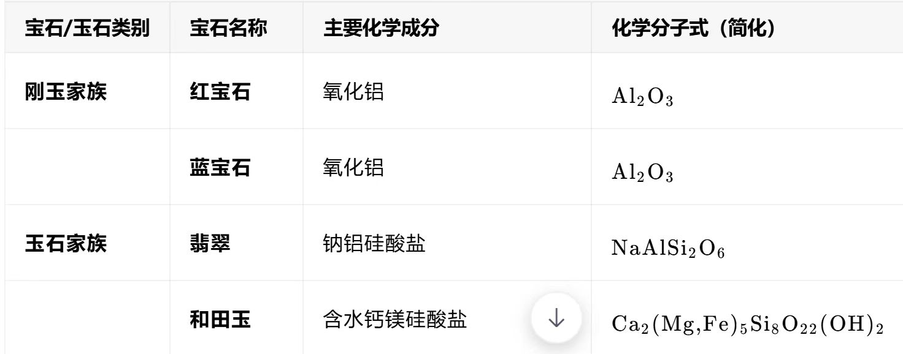
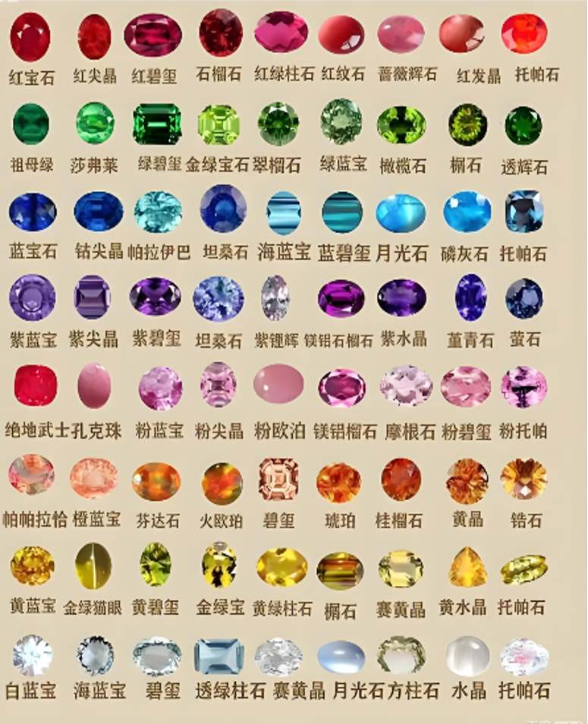

Slide 16
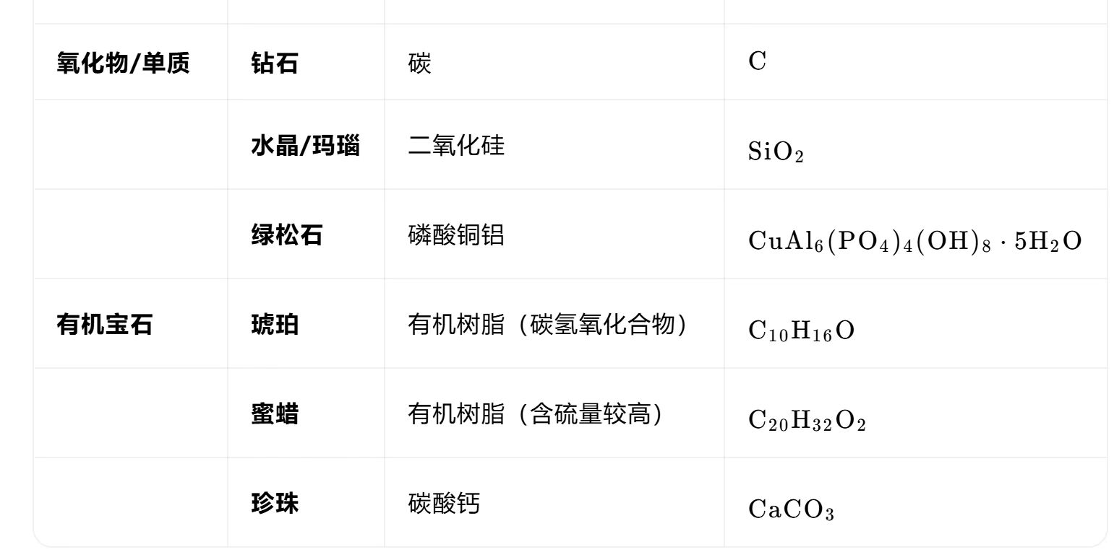

Slide 17
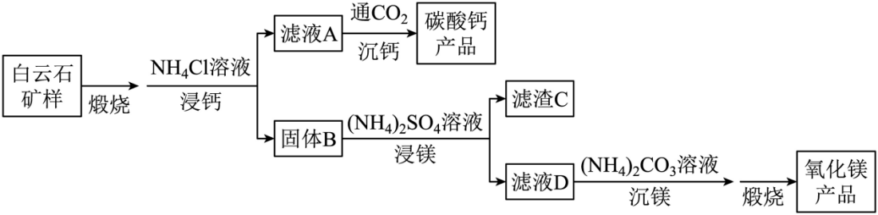
制备
主要成分为
CaMg(CO₃)₂，
含少量FeO、SiO₂

Slide 18

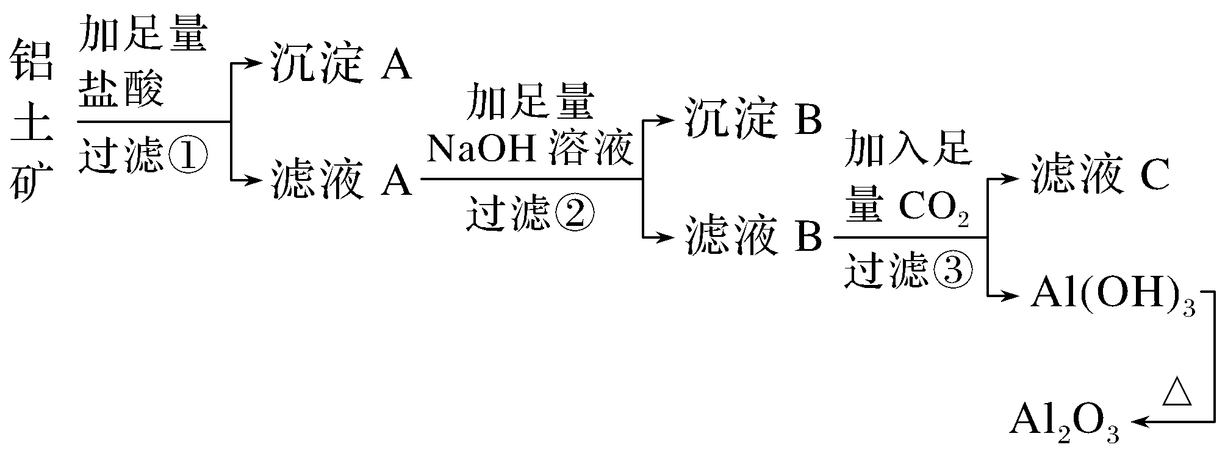
铝及其化合物广泛应用于生产、生活中。从铝土矿(主要成分为Al₂O₃，含SiO₂、Fe₂O₃等杂质)提取Al₂O₃的两种方案：
方案1：
SiO₂
Fe(OH)₃
(1)方案1中沉淀A、B分别是_____________、________________。
(2)方案1中的②③步转化的离子方程式分别为
②__________________________________________________________，
③__________________________________________________________。
Fe^{3＋}＋3OH－===Fe(OH)₃↓、Al^{3＋}＋4OH－===[Al(OH)₄]－

Slide 19
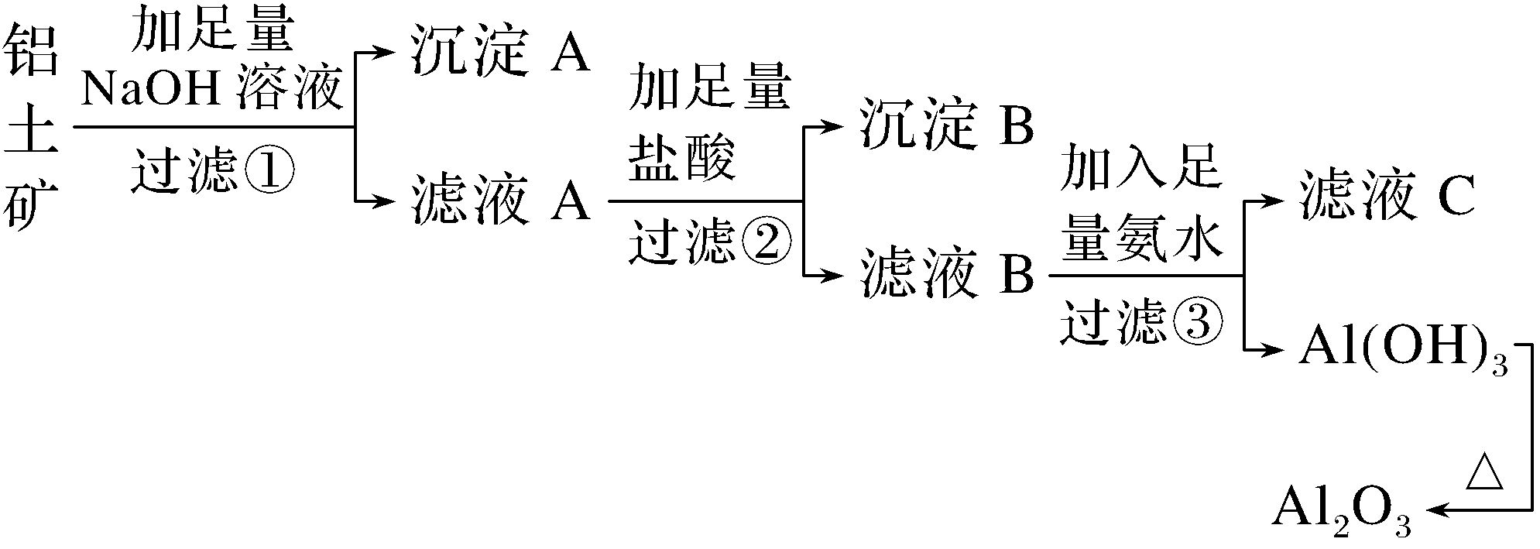
方案2：
H₂SiO₃
(3)方案2中的沉淀A、B分别是__________、_____________。
(4)方案2中的②③步转化的离子方程式分别为
②__________________________________________________________，
③__________________________________________________________。
Fe₂O₃

Slide 20
3.氢氧化镁和氢氧化铝
Mg(OH)₂＋2H＋===
Mg^{2＋}＋2H₂O
Al(OH)₃＋3H＋===Al^{3＋}＋3H₂O
Al(OH)₃＋OH－===[Al(OH)₄]－

Slide 21
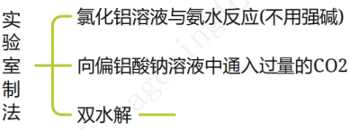
化学式 | Mg(OH)₂ | Al(OH)₃
与盐 反应 | 溶于NH₄Cl浓溶液： Mg(OH)₂＋2NH₄Cl=MgCl₂＋2NH₃·H₂O | Al(OH)₂不溶于NH₄Cl浓溶液
热稳 定性
用途 | —— | ①制药 ②Al(OH)₃胶体用于净水

Slide 22
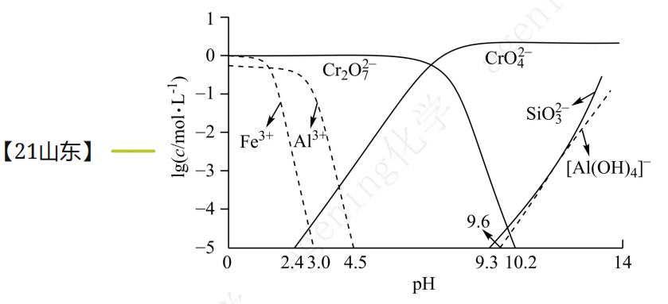

Slide 23
4.常见的铝盐
明矾
(1)化学式：______________________，属于复盐。
(2)净水原理：明矾溶于水时发生电离，电离方程式为
__________________________________________________________，
其中Al^{3＋}发生水解反应，产生___________________，其吸附能力很强，可以吸附水中的悬浮杂质并形成沉淀，使水变得澄清。
KAl(SO₄)₂·12H₂O
Al(OH)₃胶体

Slide 24
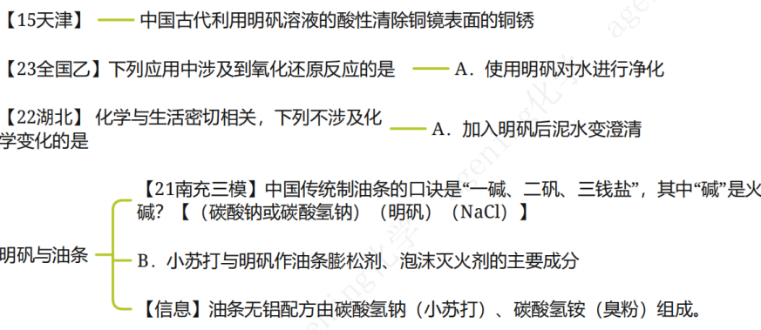
（3）用途

Slide 25
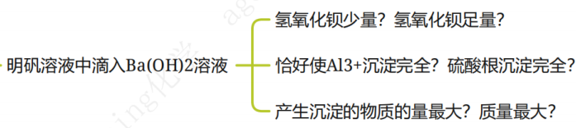
有关离子反应分析：

Slide 26
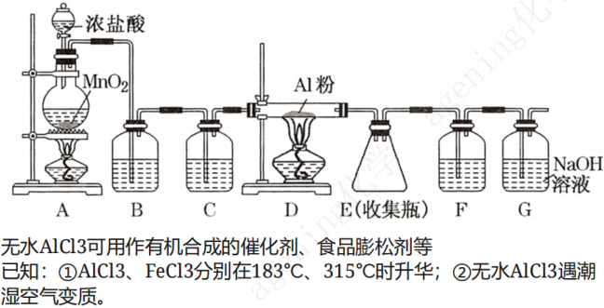
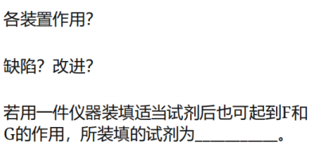
氯化铝

Slide 27
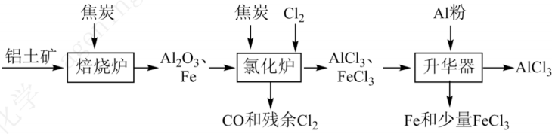


高温

Slide 28
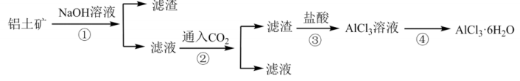


Slide 29
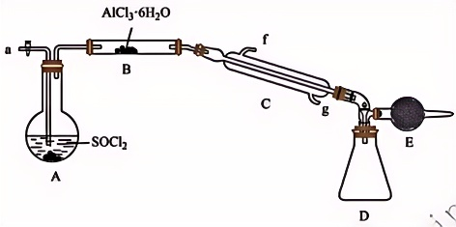
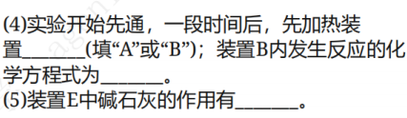

Slide 30
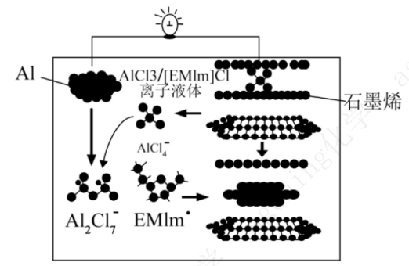
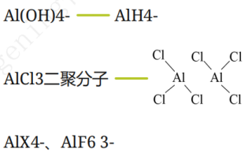
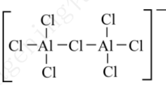



Slide 31
5.常见的镁盐

Slide 32
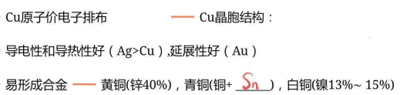
二、铜及其化合物
1.铜单质
(1)物理性质：________色固体，具有导电性、导热性和延展性，不能被磁体吸引。
紫红
面心立方

Slide 33
(2)化学性质
2Cu＋O₂＋CO₂＋H₂O
===Cu₂(OH)₂CO₃

Slide 34
反应物 |  | 化学方程式
氧化 性酸 | 浓硫酸
 | 浓硝酸
 | 稀硝酸
盐 | AgNO₃溶液
 | FeCl₃溶液
Cu＋4HNO₃(浓)===Cu(NO₃)₂＋2NO₂↑＋2H₂O
3Cu＋8HNO₃(稀)===3Cu(NO₃)₂＋2NO↑＋4H₂O
Cu＋2AgNO₃===Cu(NO₃)₂＋2Ag
Cu＋2FeCl₃===CuCl₂＋2FeCl₂

Slide 35

铜单独与氨水或过氧化氢都不反应，但可与二者的混合溶液反应。
其化学方程式为

Slide 36

(1)如何除去N₂中的O_{2?}
提示 常用灼热的铜粉除去N₂中的O₂
(2)查阅资料，工业如何获得铜(粗铜)?
湿法？

Slide 37
2.氧化铜和氧化亚铜
黑色
砖红色
CuO＋2H＋===Cu^{2＋}＋H₂O
CO、C、CH₄
乙醇、NH₃
醛与新制氢氧化铜反应

Slide 38
设计方案，证明H₂还原氧化铜所得的红色固体中含有Cu₂O。
提示 向所得红色固体中加入过量稀硫酸，若溶液变蓝，则红色固体中含有Cu₂O。

Slide 39

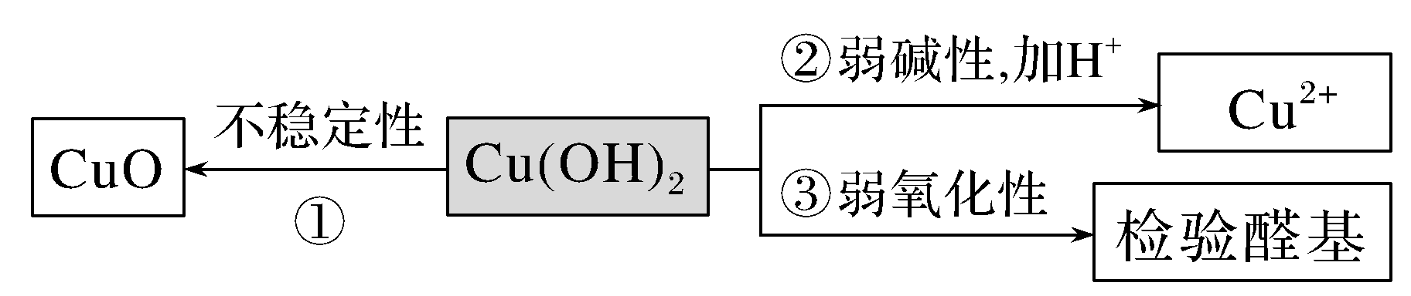
3.氢氧化铜
(1)物理性质：蓝色不溶于水的固体。
(2)化学性质及应用
反应①的化学方程式：____________________________________________。
反应②的离子方程式：____________________________________________。
Cu(OH)₂＋2H＋===Cu^{2＋}＋2H₂O

Slide 40
4.铜盐
(1)碱式碳酸铜
碱式碳酸铜[Cu₂(OH)₂CO₃]，是铜绿的成分，是铜在潮湿的空气中被锈蚀的结果，其受热分解的化学方程式为_____________________________________。
(2)硫酸铜
①CuSO₄·5H₂O为蓝色晶体，俗称________或________。
②无水CuSO₄为白色粉末，遇水变________色(生成CuSO₄·5H₂O)，无水CuSO₄只能作为检验水的试剂，不能作为水蒸气的吸收试剂用于除杂或干燥。硫酸铜溶液可用于检验、除去硫化氢气体。
③铜盐溶液有毒，因为Cu^{2＋}是一种重金属离子，能使蛋白质变性而失去生理活性。
蓝矾
胆矾
蓝

Slide 41
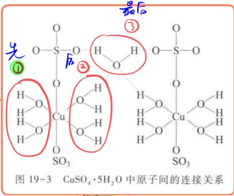

Slide 42
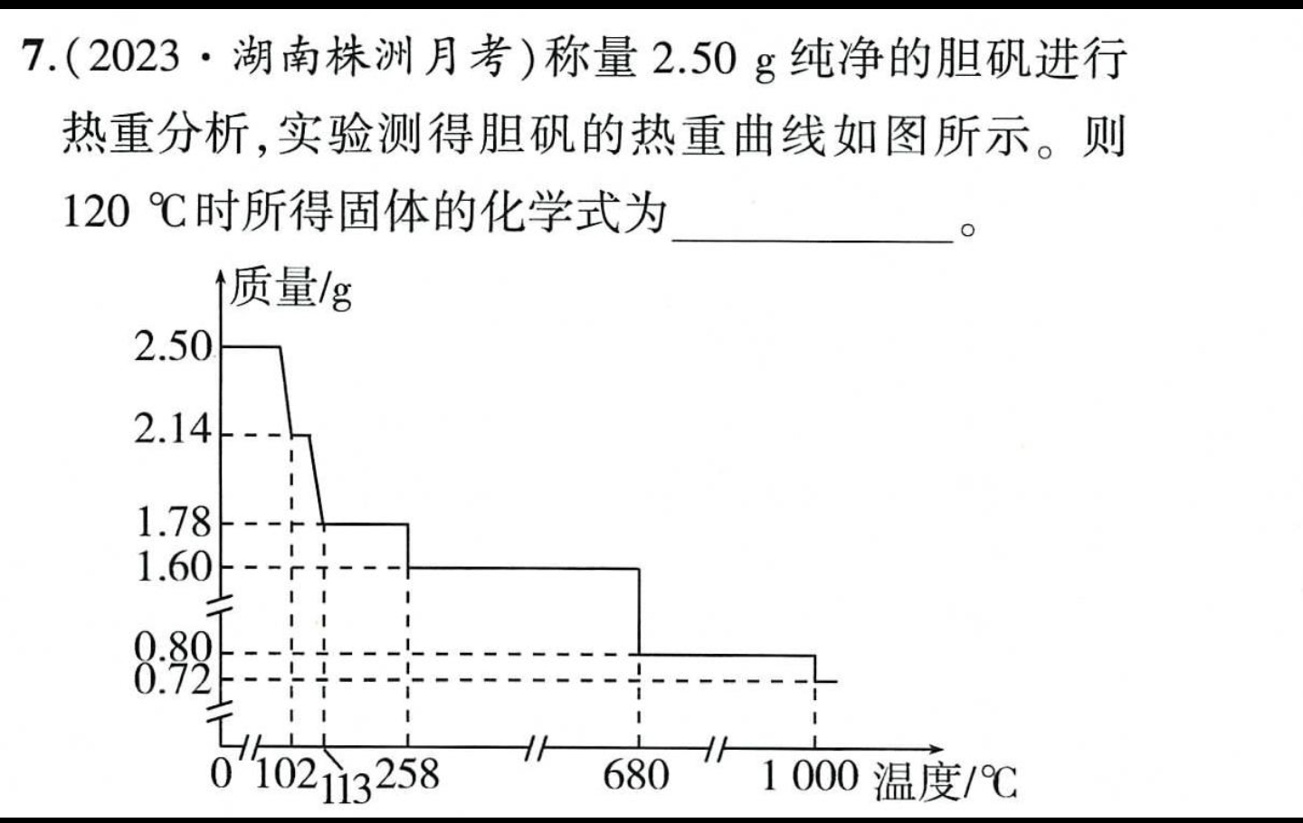

Slide 43

说出铜盐在工农业生产中的一种用途。
提示 铜盐溶液有毒，用胆矾、熟石灰、水配成了波尔多液，用来杀灭植物病毒而减少病虫害。

Slide 44
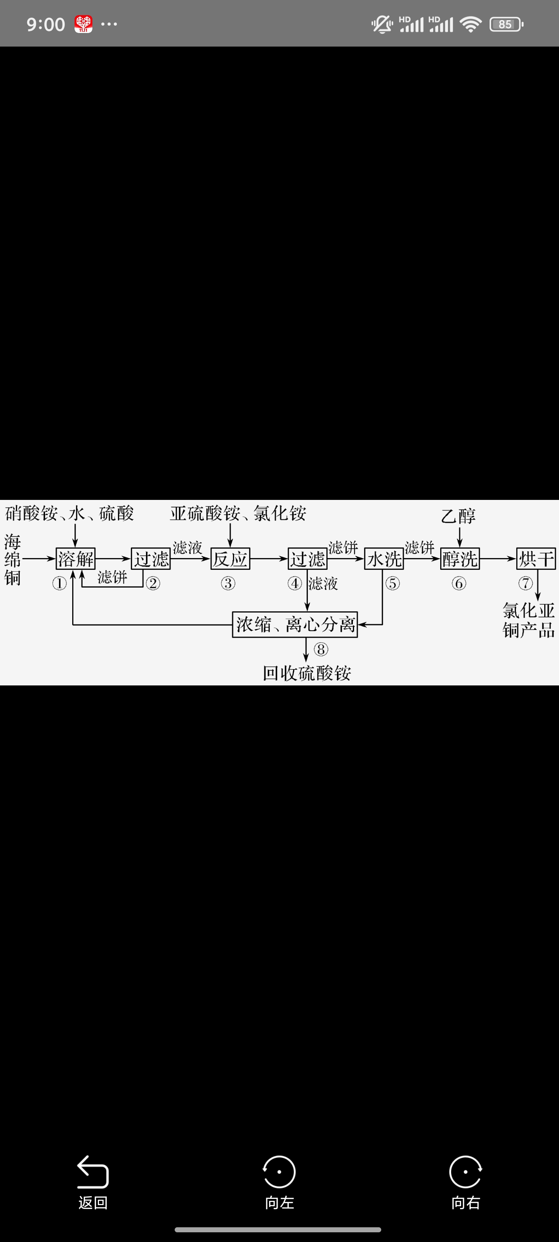
（3）卤化亚铜
制备模型：Cu²⁺ +还原剂 +X⁻ →CuX↓
水洗前先用酸洗，可选用盐酸？

Slide 45
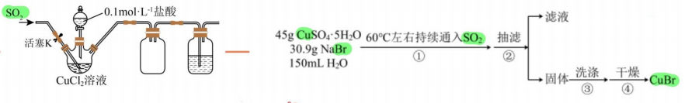

Slide 46
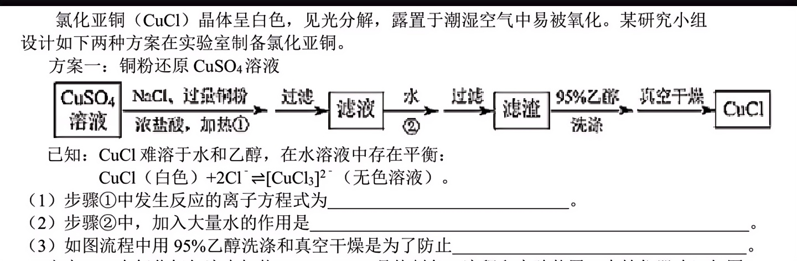


Slide 47
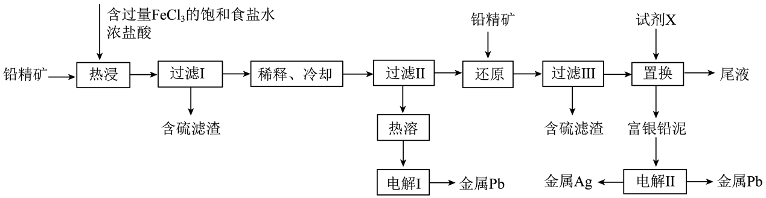





























2024山东

Slide 48
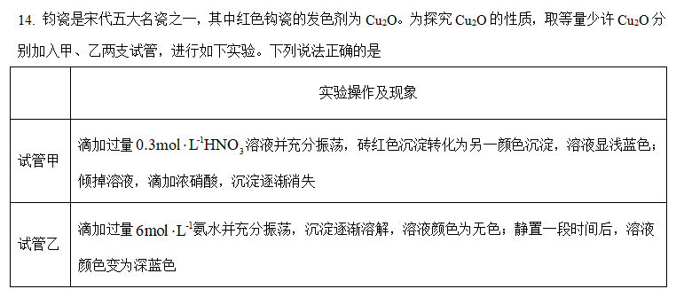

Slide 49
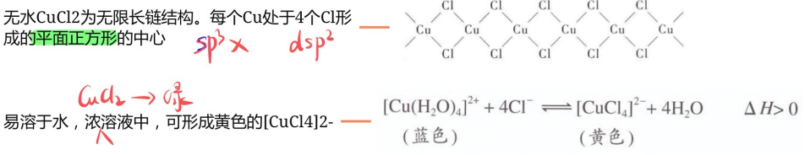
（4）氯化铜

Slide 50
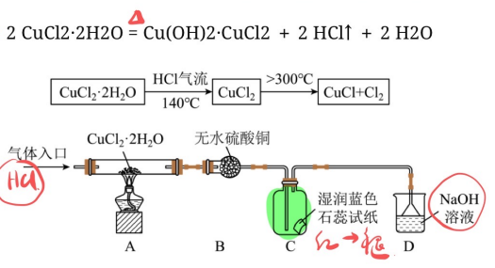

Slide 51
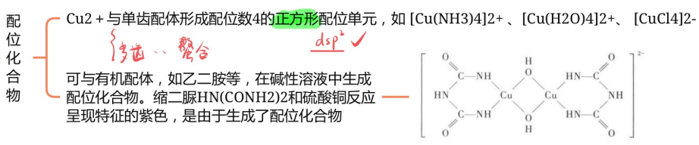

Slide 52
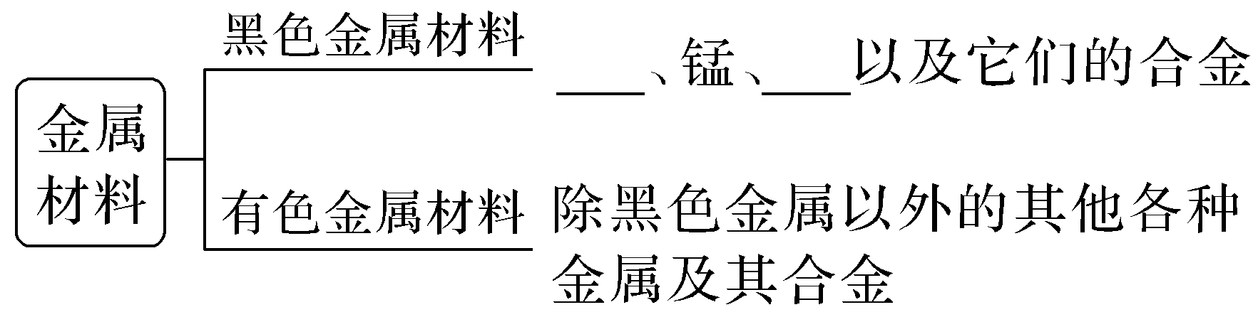
三、金属材料
1.常见的金属材料
(1)金属材料分类
铁
铬

Slide 53
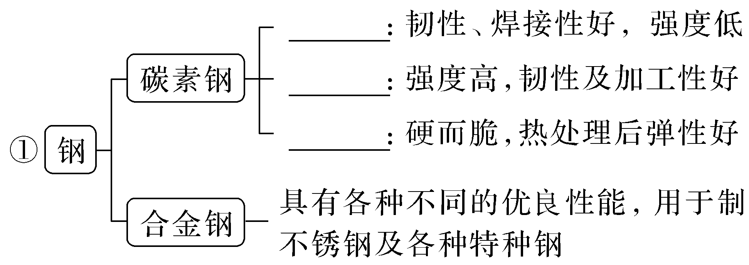
(2)几种常见的合金
低碳钢
中碳钢
高碳钢

Slide 54
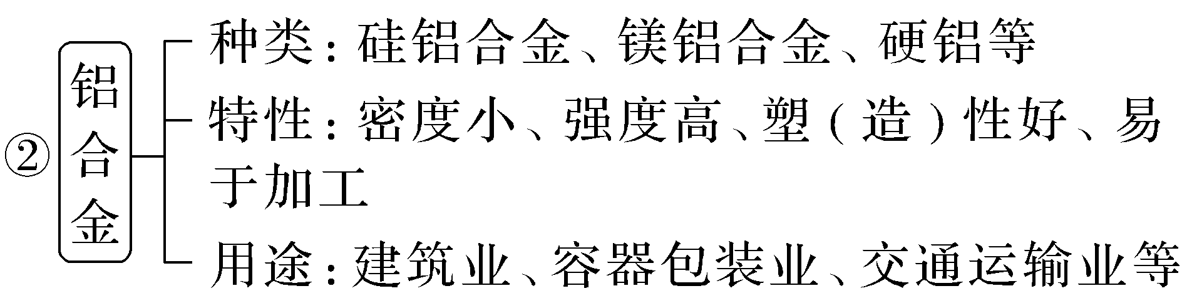
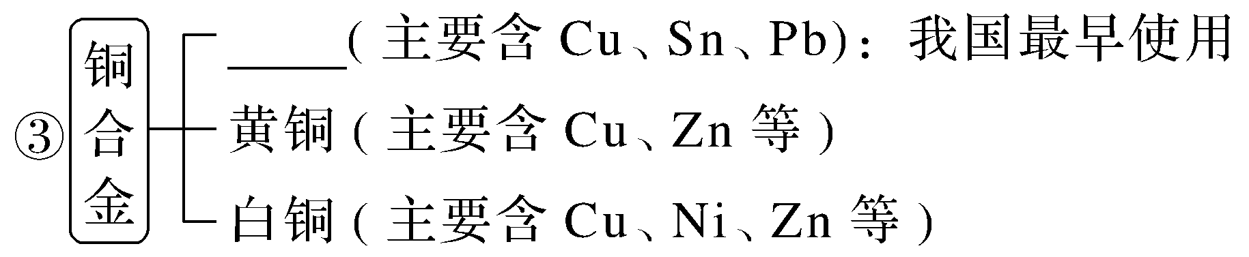
青铜

Slide 55

2.金属冶炼的一般方法与应用
(1)金属在自然界中的存在
正
(2)金属冶炼的实质
金属的冶炼过程就是把金属从________态还原为________态的过程，即M^{n＋}＋ne－===M(写反应通式，用M表示金属)。
化合
游离

Slide 56

(3)金属冶炼的方法
古代有：火烧孔雀石炼铜（焦炭）；湿法炼铜。
现代有：铝热法炼铬；从光卤石中炼镁（电解）。

Slide 57
2Hg＋O₂↑
4Ag＋O₂↑
2Fe＋3CO₂
W＋3H₂O
2Fe＋Al₂O₃

Slide 58
4Al＋3O₂↑
Mg＋Cl₂↑
2Na＋Cl₂↑

Slide 60


Slide 61


Slide 62


Slide 63


Slide 64


Slide 65

【23海南】BeO、Cl₂与足量C在600~800℃制备BeCl₂的化学方程式

Slide 66



